Slide 1
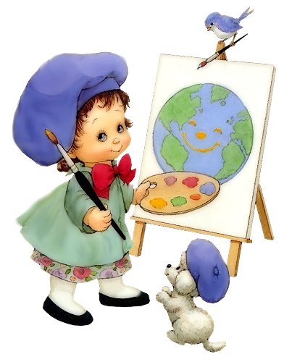
МКДОУ «Улыбка»
«Методы и приемы работы
с одаренными детьми
по художественному творчеству»
Новый Уренгой-2015г

Slide 2
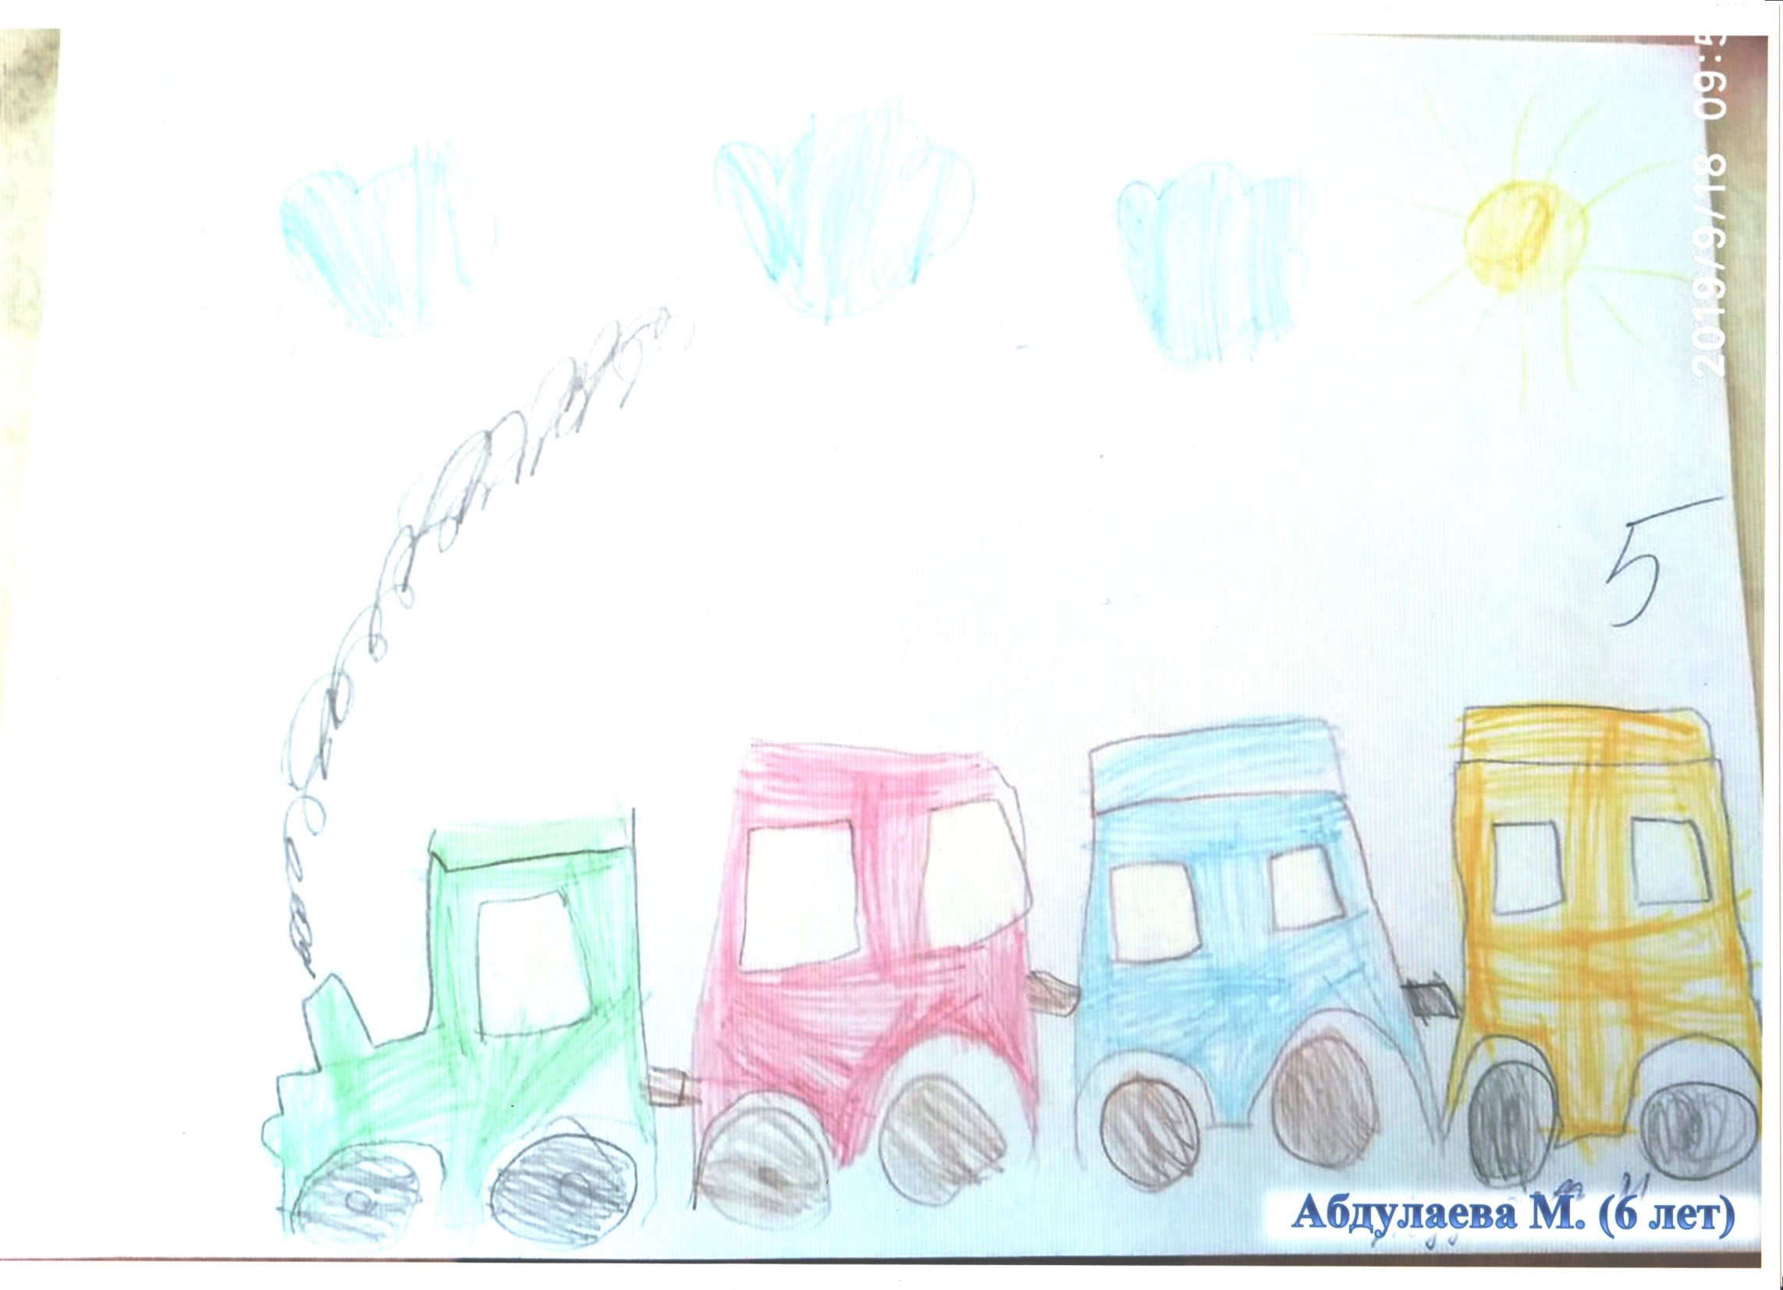

Slide 3
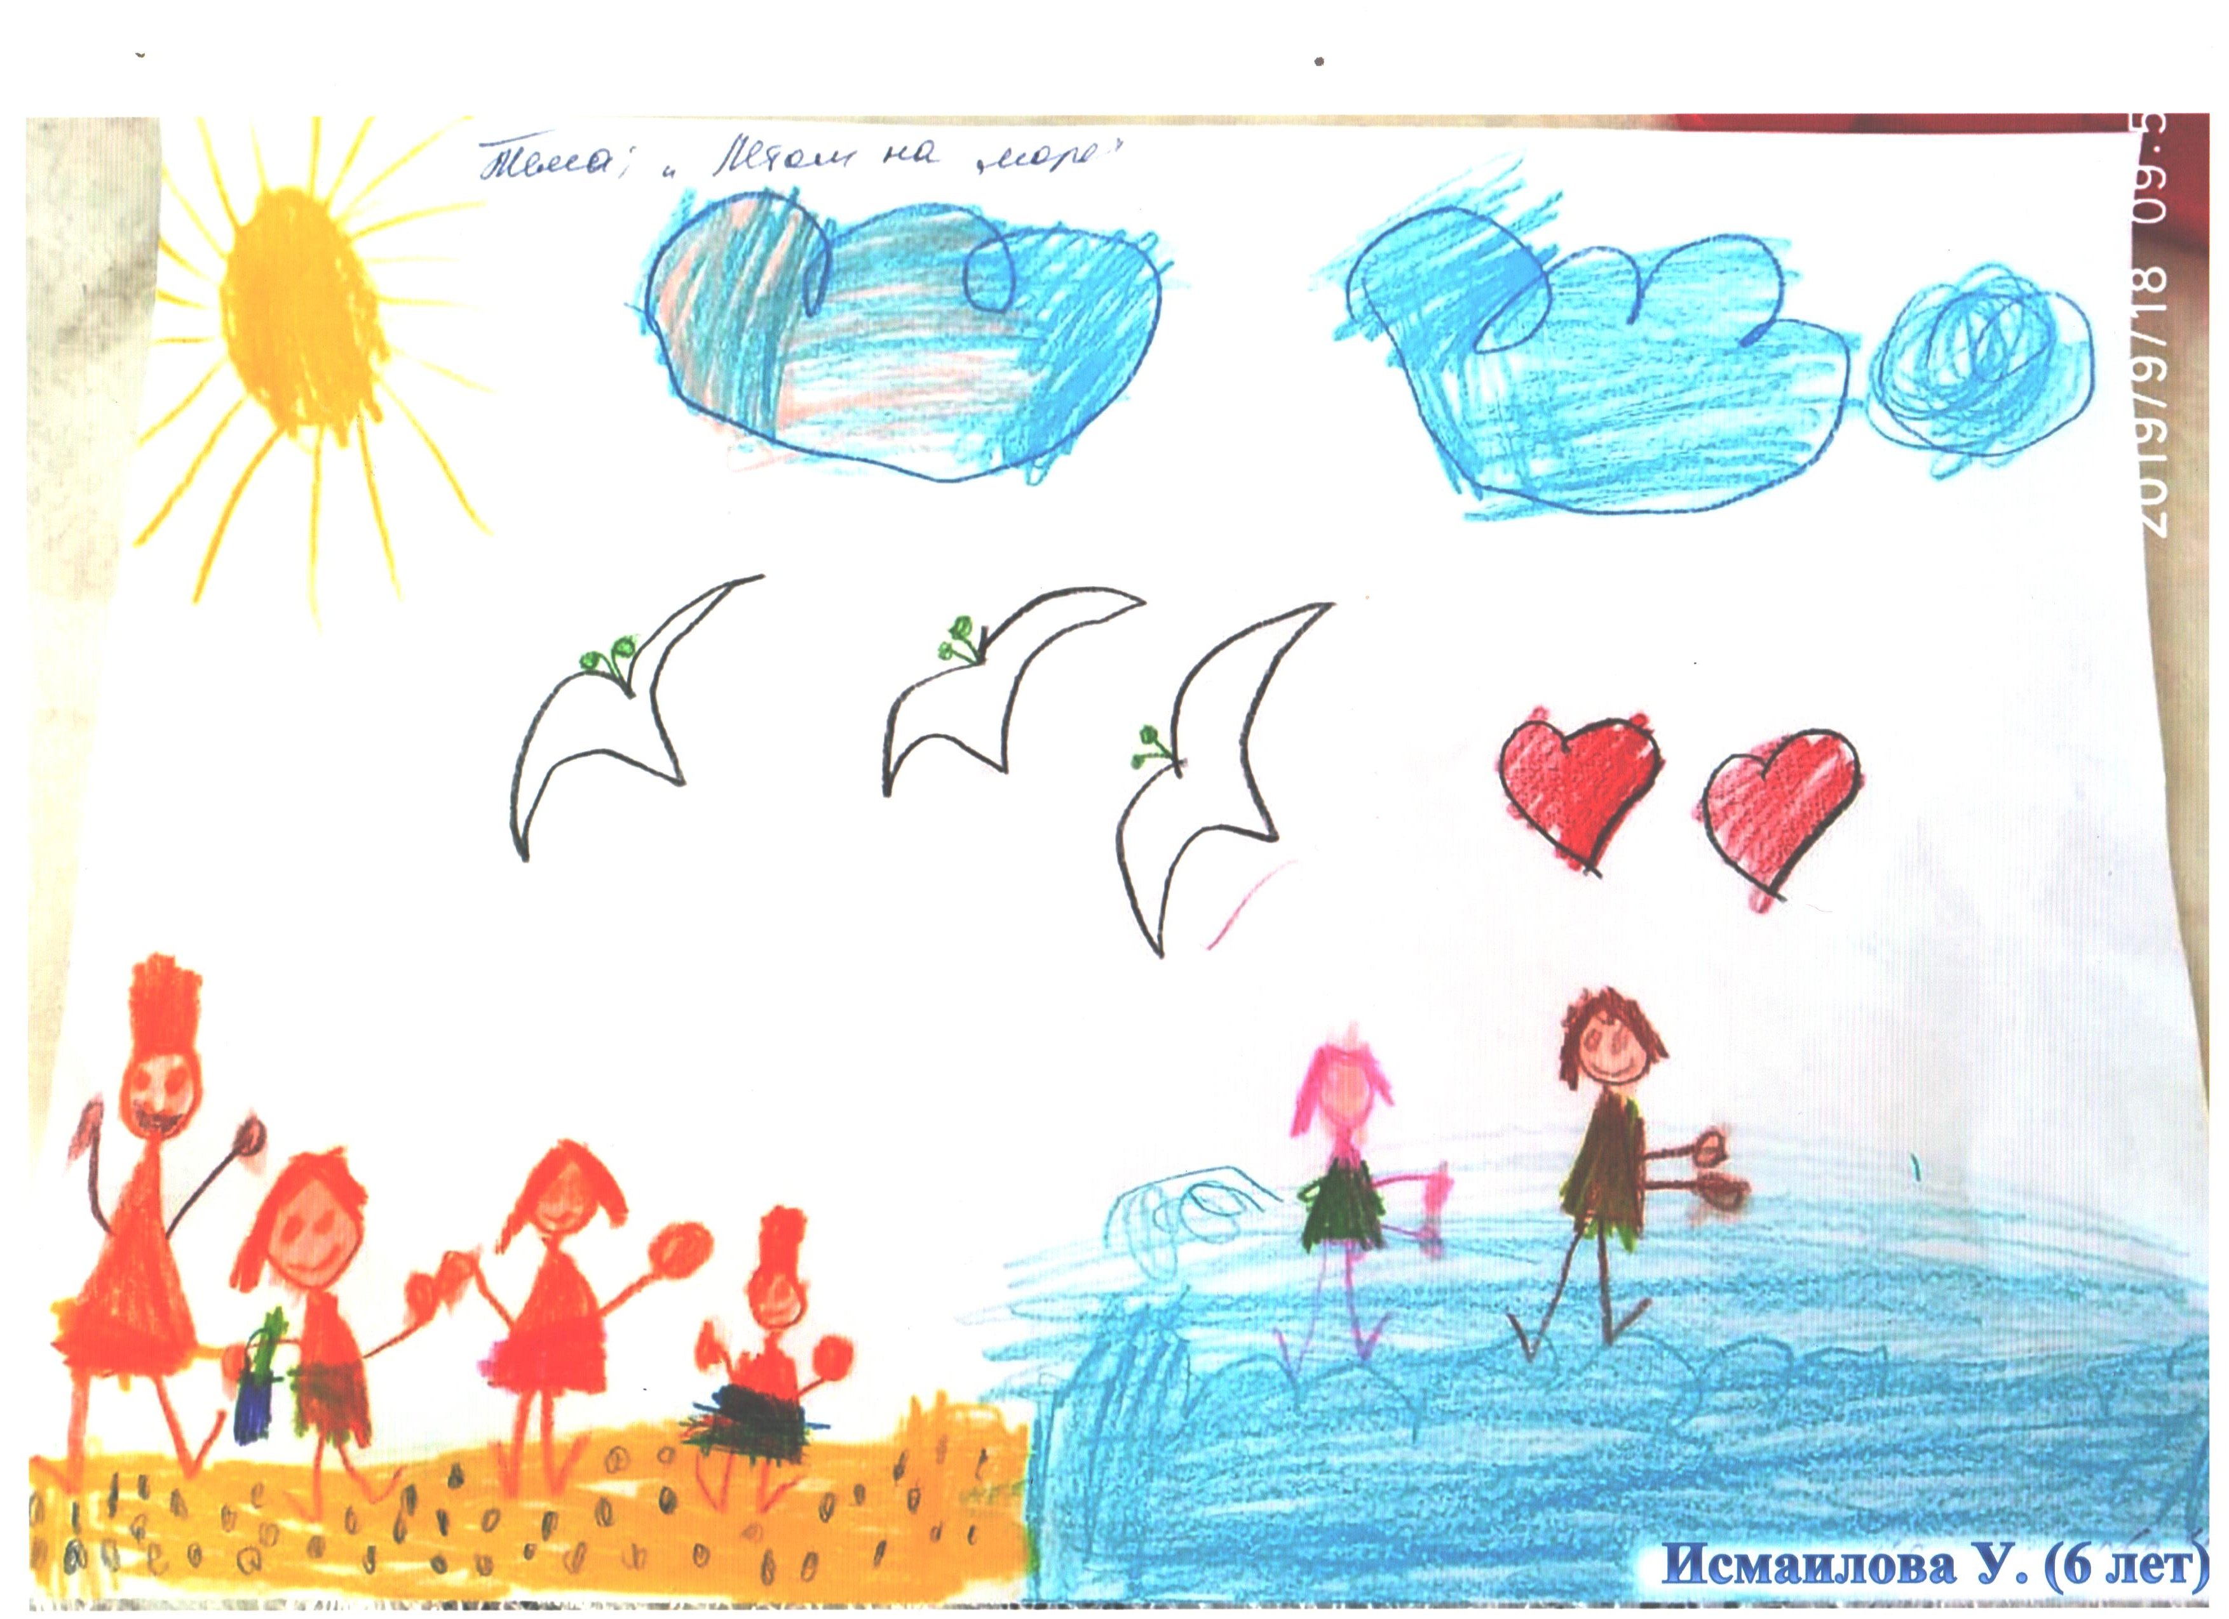

Slide 4
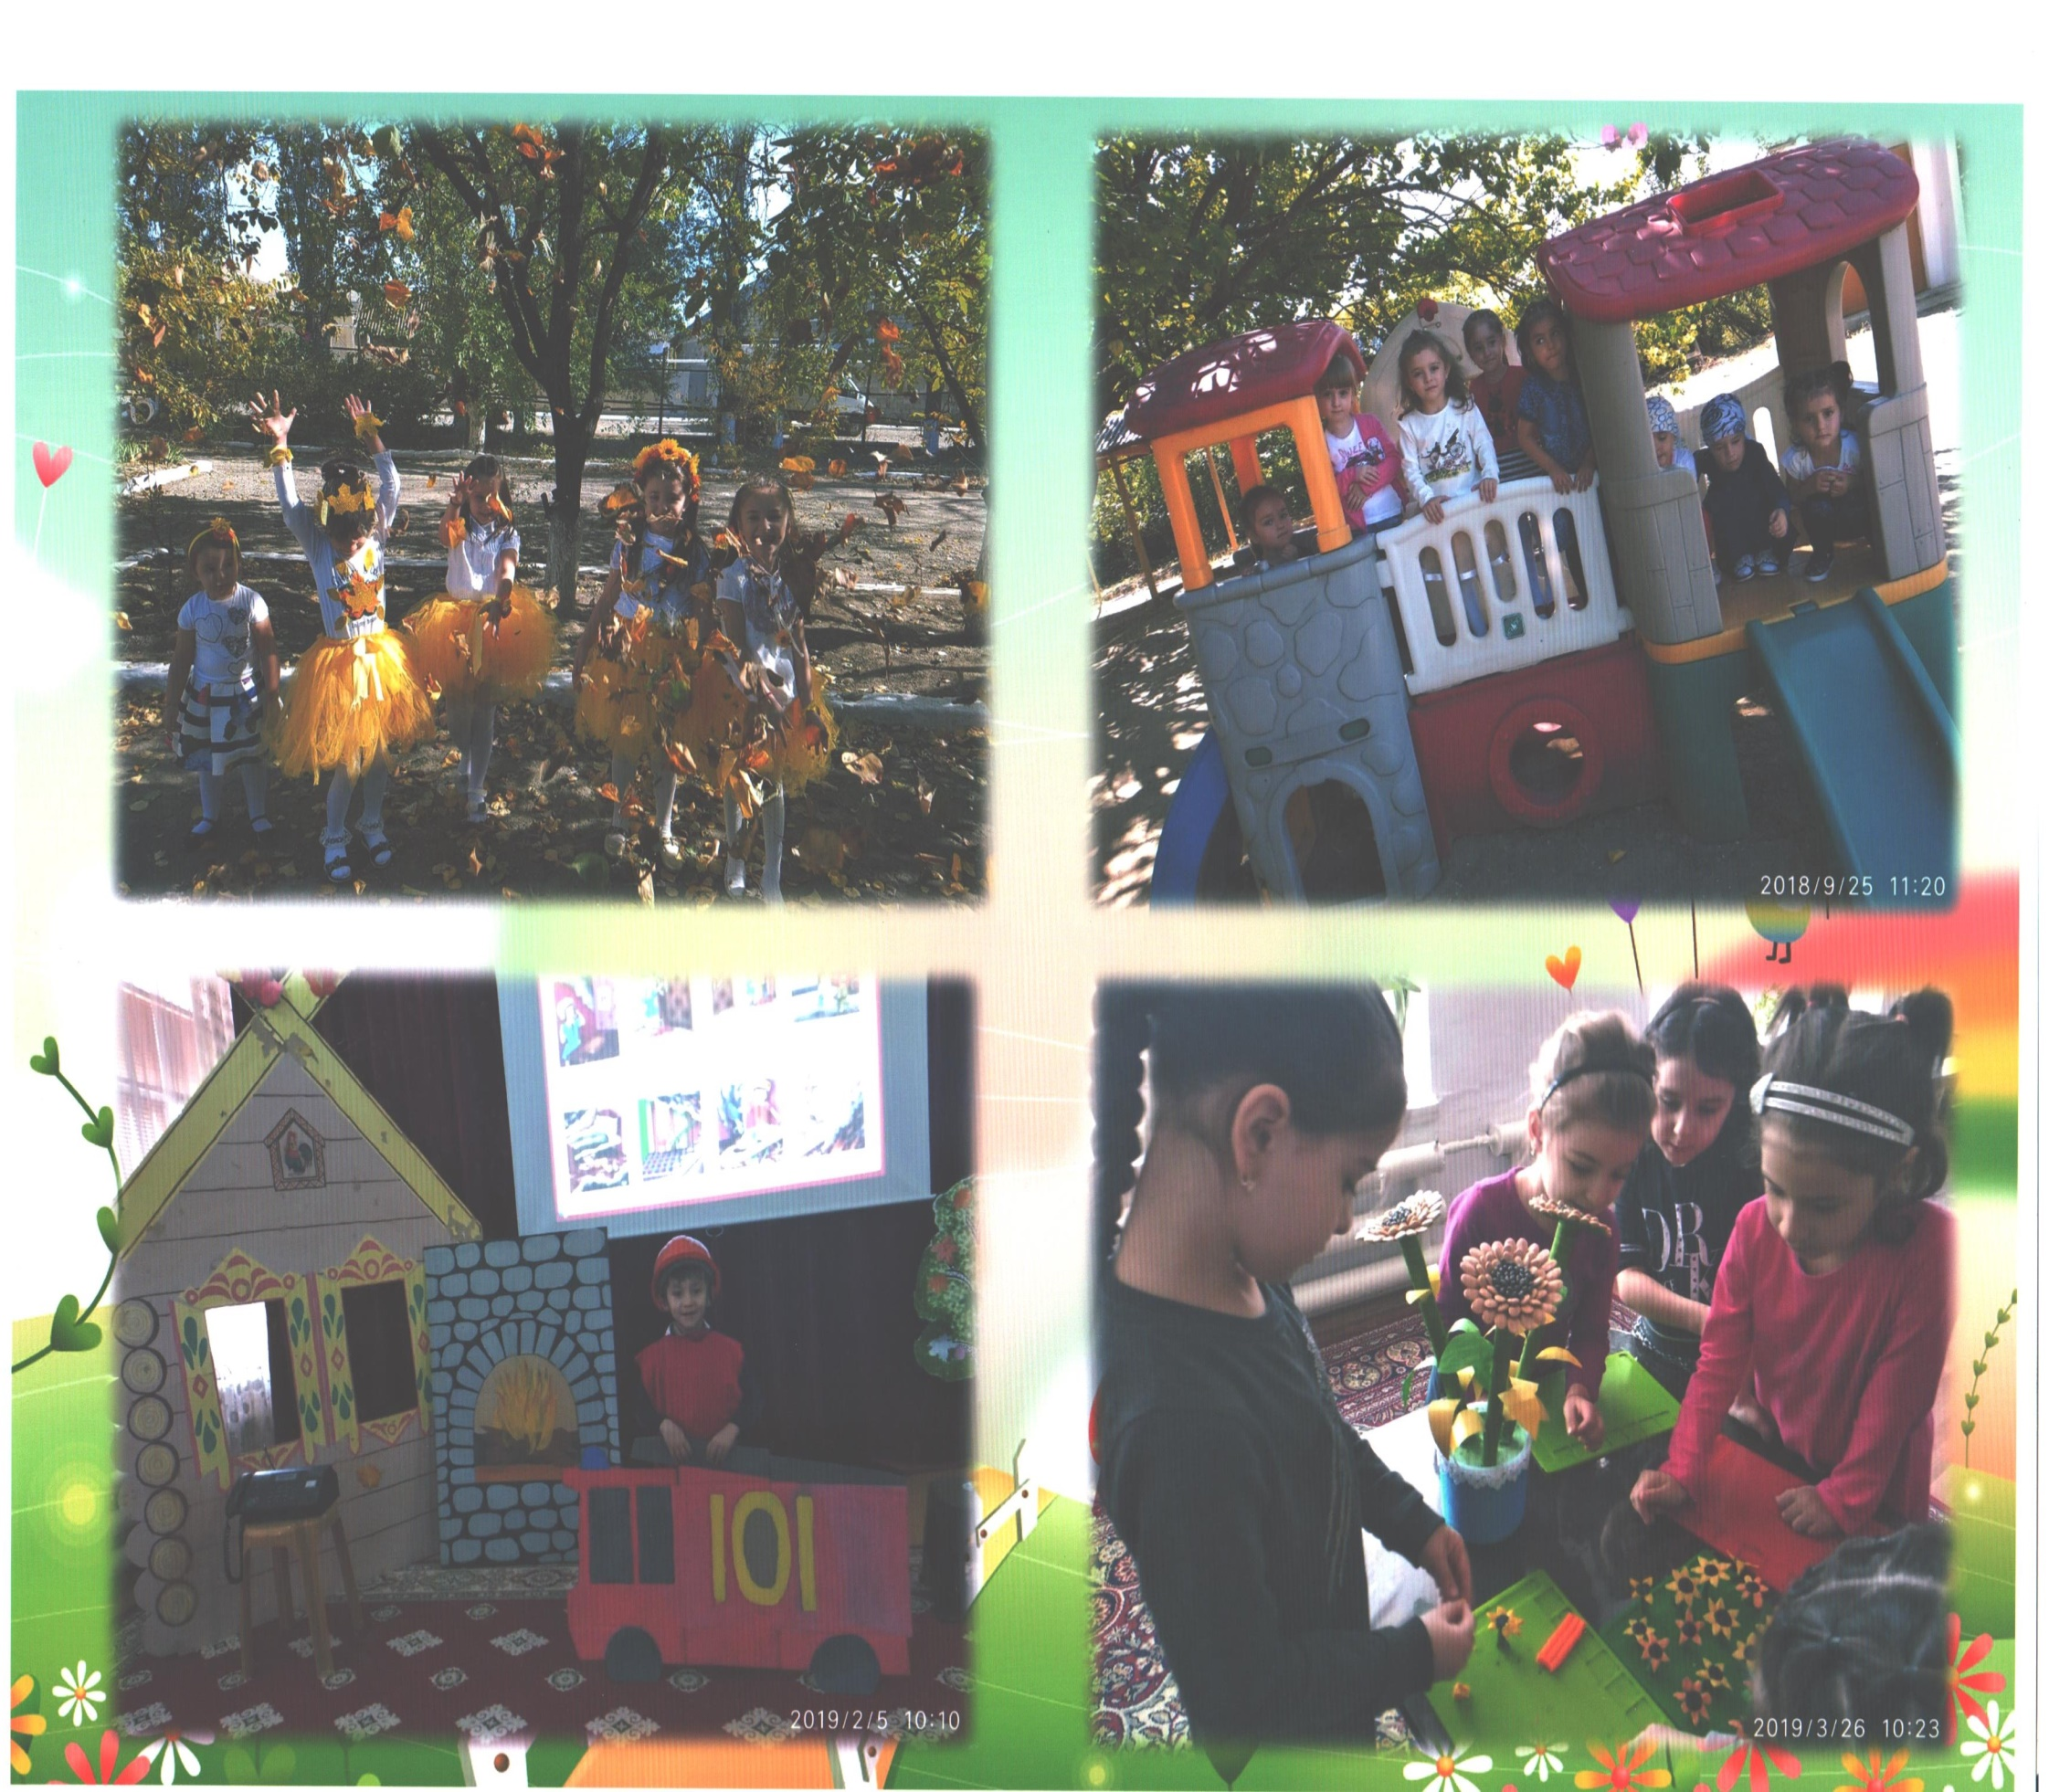

Slide 5
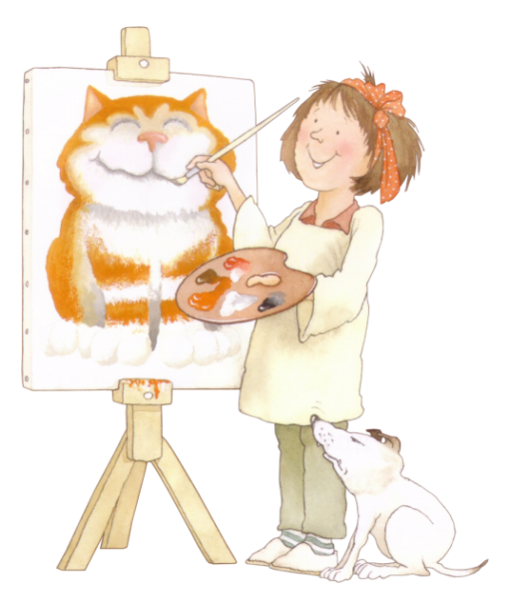
Первоочередная задача воспитания и развития художественно одаренных детей –развитие творческой активности, нестандартного видения мира
Три основные формы рабоы с одаренными детьми
1. Групповая форма (Р. Кузине, С.Френе, П.Эстрейх и др)
2. Коллективная форма. (Я.А. Коменский, И.Штурм и др.)
3. Индивидуальный способ (господствовавший до XVIII в.).
Три основных способа организации обучения одаренных детей
· «раздельное обучение» – специальные образовательные учреждения для одаренных детей.
· «совместно-раздельное обучение» – специальные группы для одаренных в традиционном учебном заведении.
· «совместное обучение» – организационный подход, при котором одаренные обучаются в «естественной микросреде», т.е. когда они не удаляются из круга «нормальных» сверстников

Slide 6
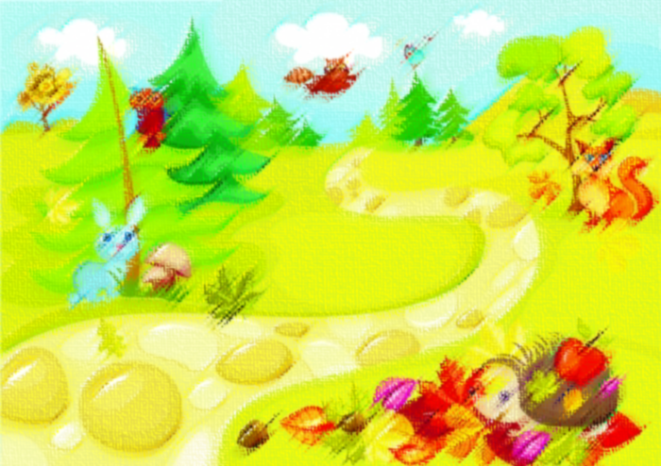
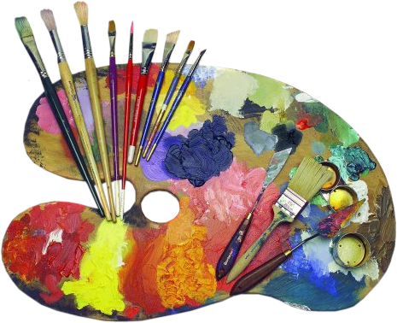
Основные формы диагностики одаренности.
Экспресс - диагностика.
Шкала Станфорда – Бине.
«Резервуарная модель Дж. Гауэка»
Долговременные модели.
Принцип турникета (Дж. Рензулли, С. Рейс).
“RAPYHT” ( М. Карне, А. Шведел).
“ Иллинойская модель”.

Slide 7
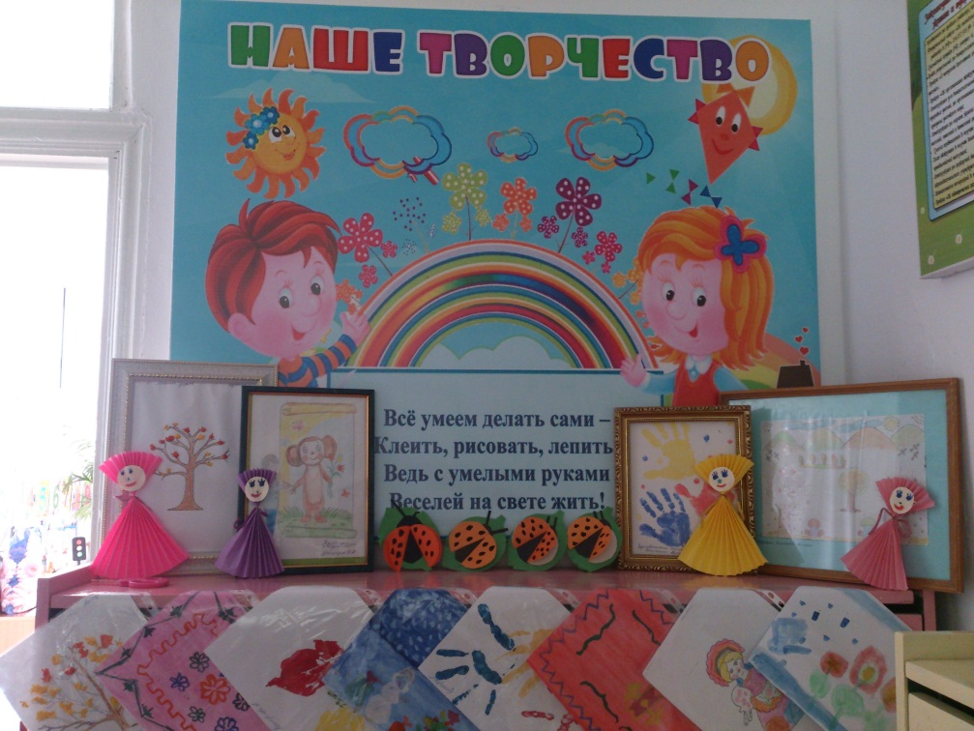
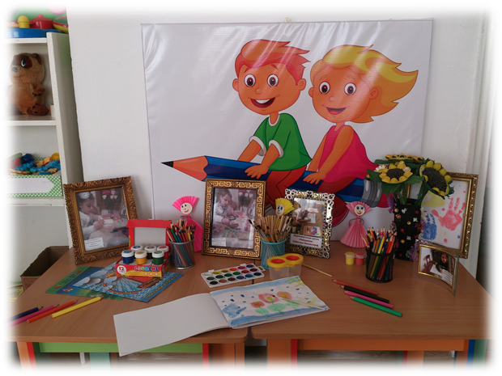
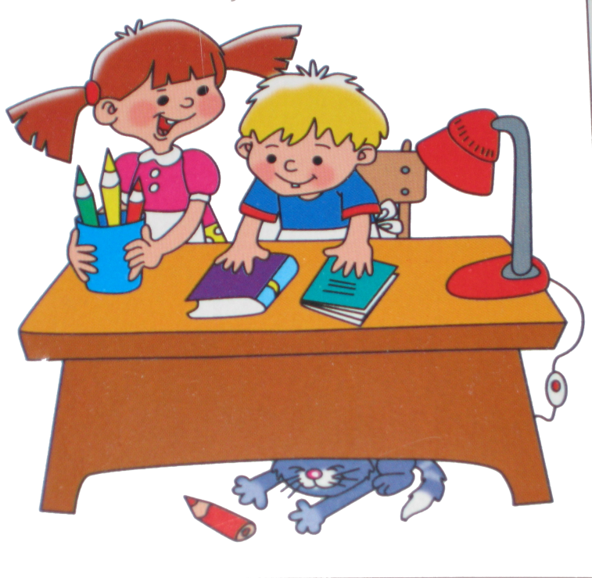
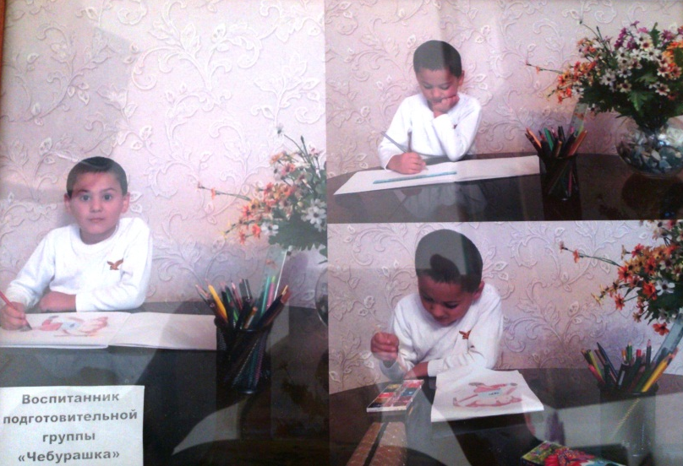
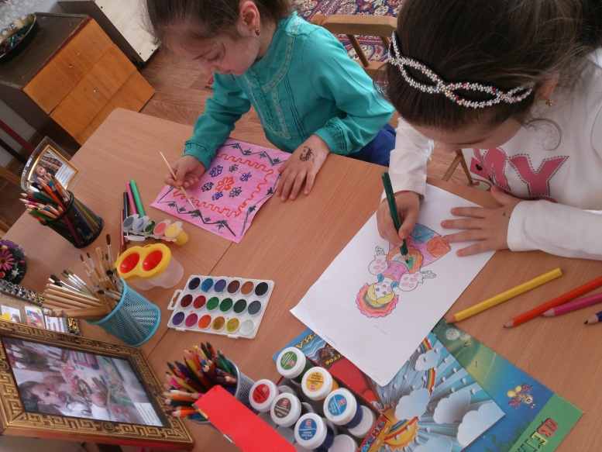
Уголок для индивидуальной работы
Уголок экспозиции детских рисунков

Slide 8
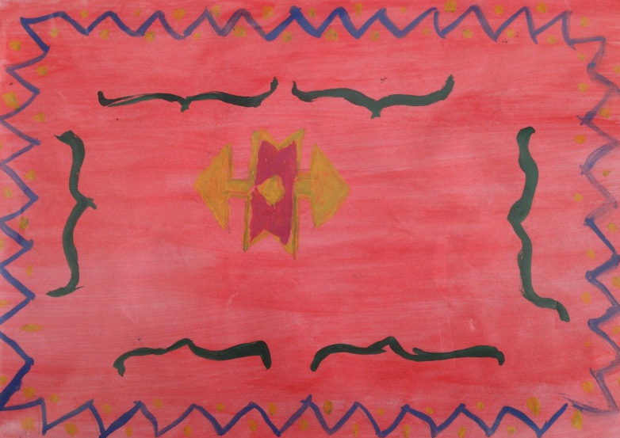
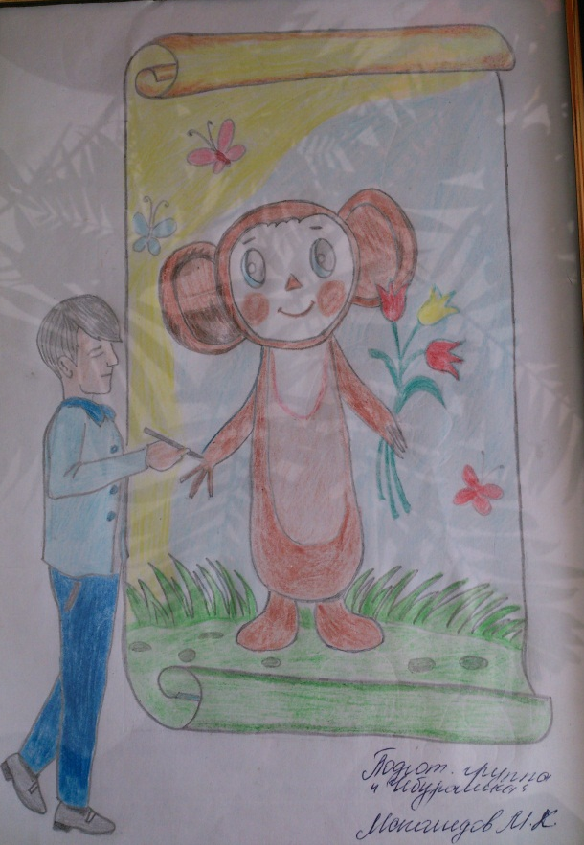
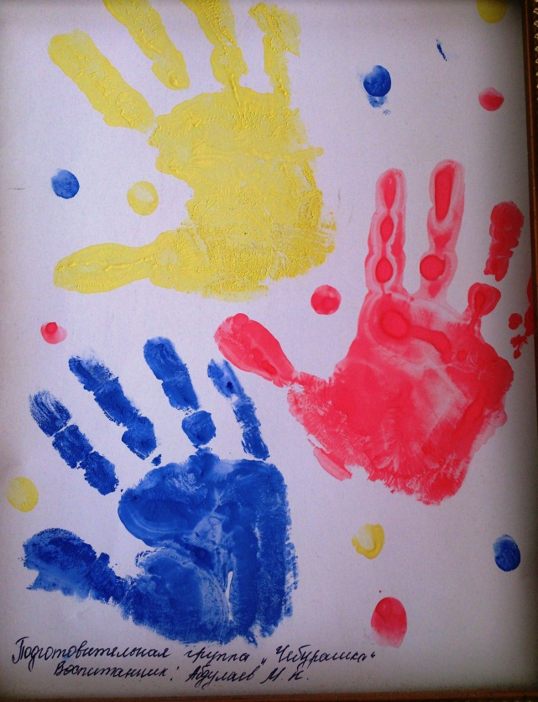
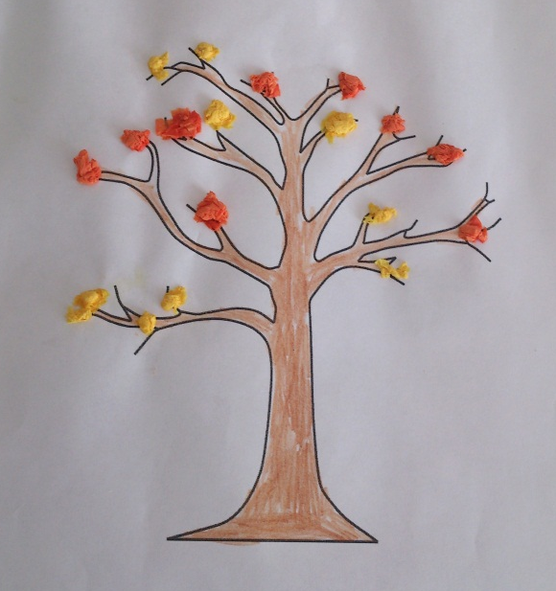

Slide 9
Методы и приемы
Одномоментности
наглядности
словесный
практический
эвристический
частично-поисковый
проблемно-мотивационный

Slide 10
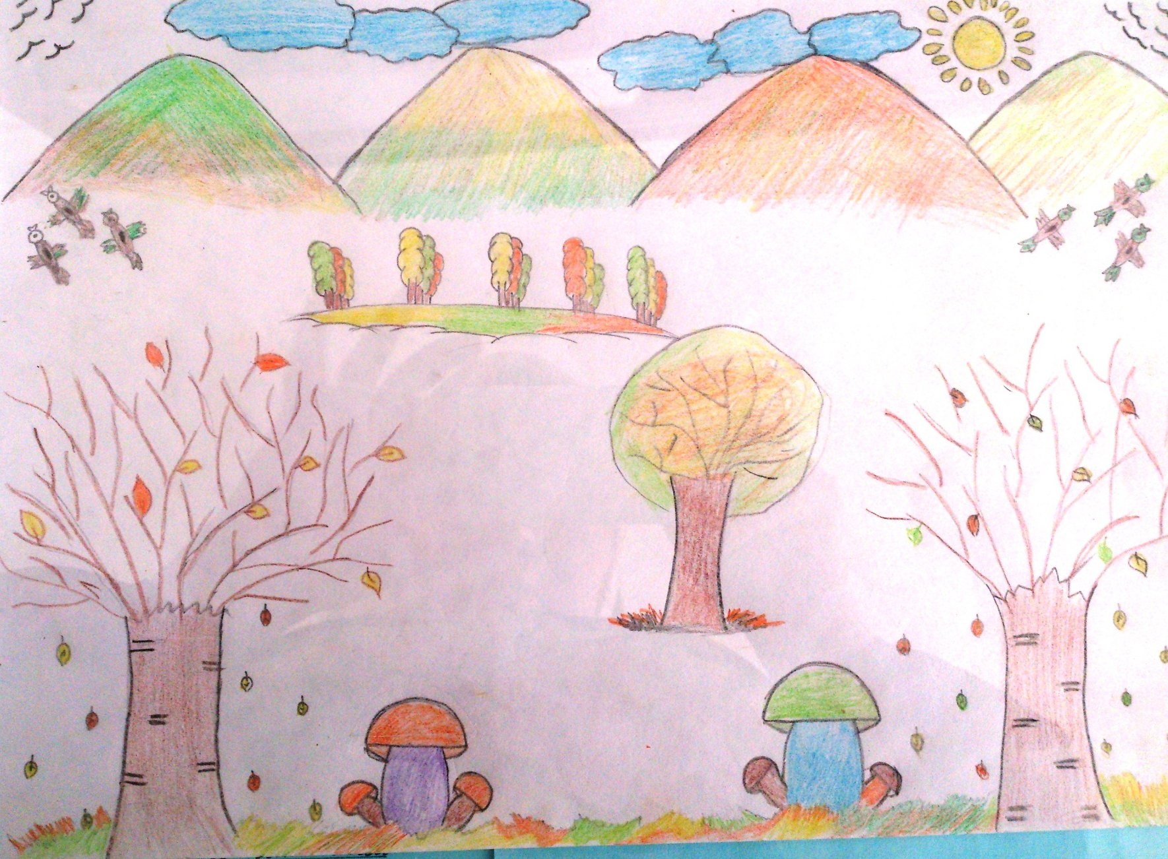
Магомедов М, 6 лет

Slide 11
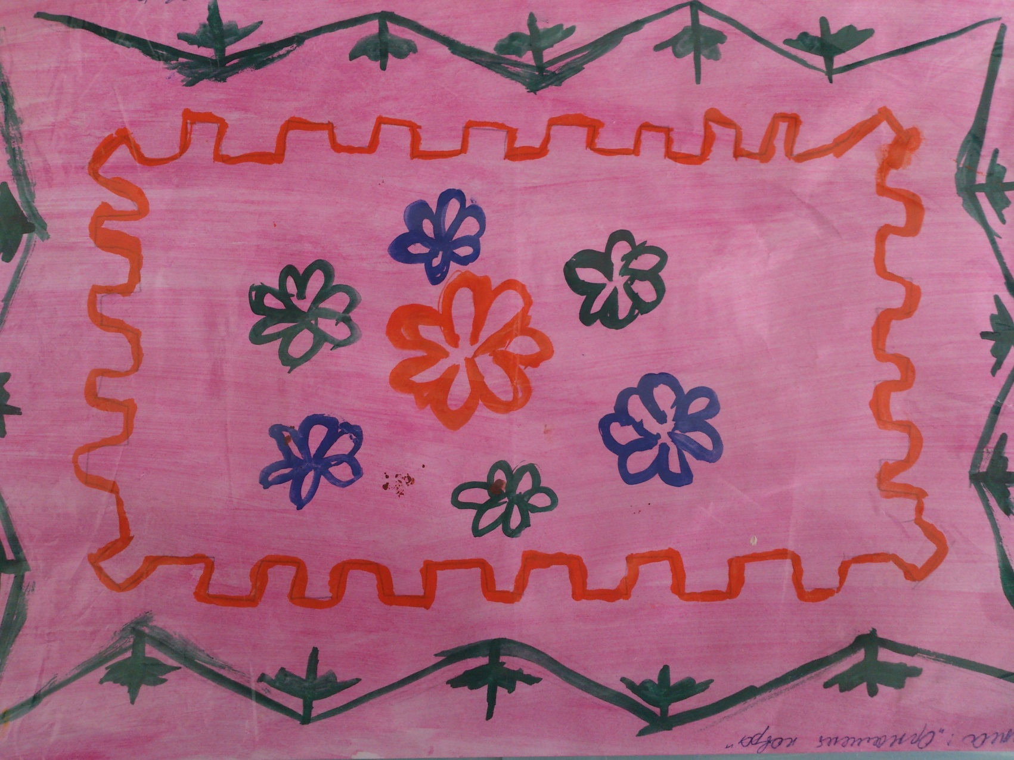
Пайзулаева Х, 5 лет

Slide 12
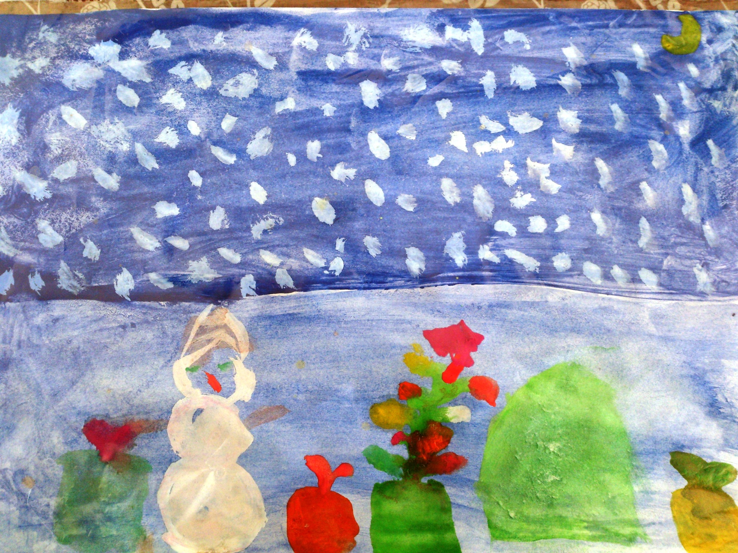
Омарова С, 6 лет

Slide 13
